Slide 1
AUTOECOLOGIA
L’autoecologia estudia l’adaptació dels organismes al medi en el qual viuen.
Morfologia dels organismes
Fisiologia
Tipus d’alimentació
Tipus de respiració
Tipus de desplaçament
Les adaptacions expliquen la distribució dels organismes per ecosistemes

Slide 2
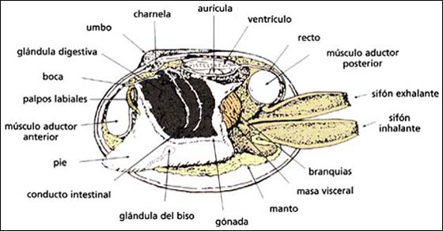
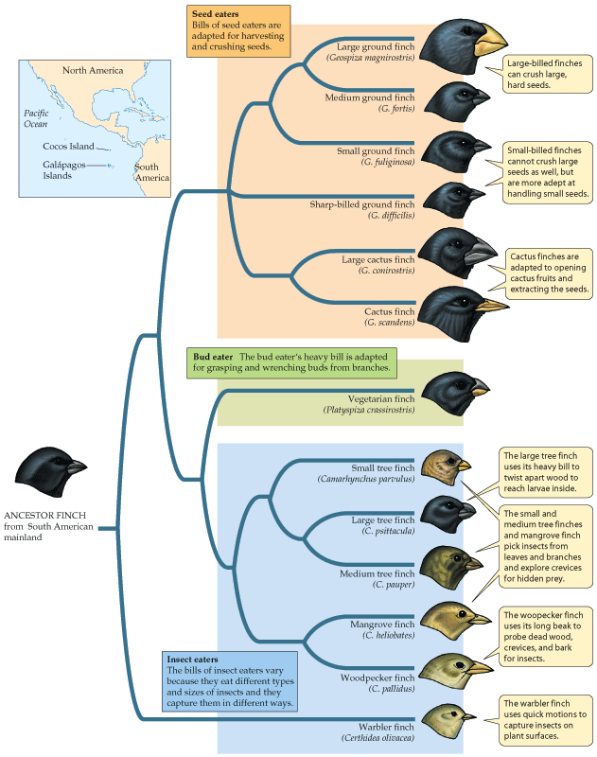
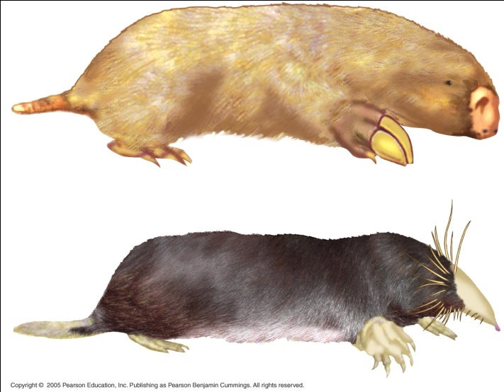
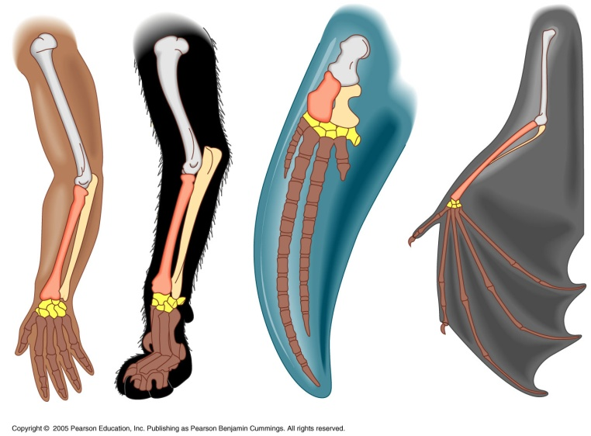
Adaptacions morfològiques
Tipus d’alimentació: filtradors. Pinsans de Darwin
Forma del cos Desplaçament

Slide 3
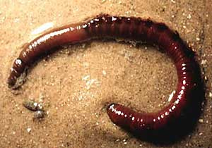
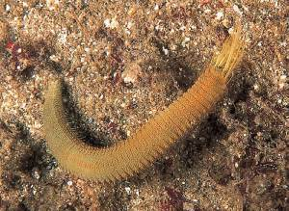
Adaptació fisiològica
Un cuc que viu al fons de la mar en llocs molt poc oxigenats. És de color vermell per l’alta quantitat d’hemoglobina que té per captar el poc oxigen de l’ambient.
Aquest viu en zones més oxigenades
Per això és de color més clar.
Té menys hemoglobina

Slide 4
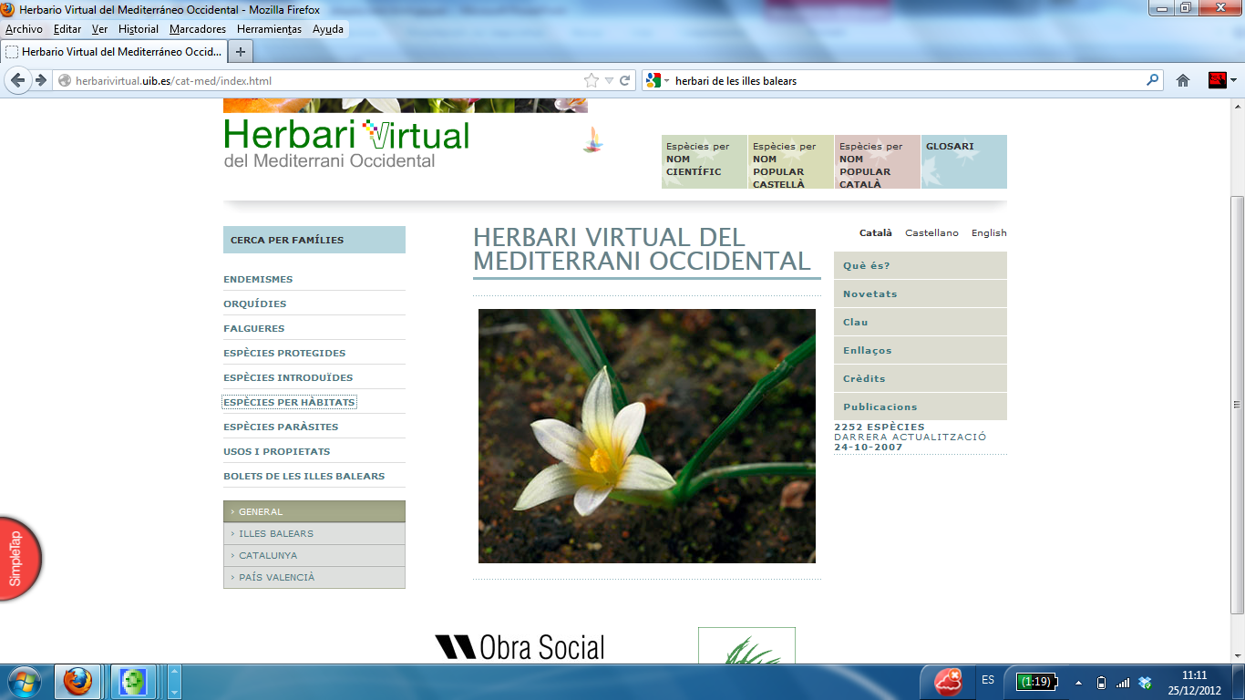
Una bona manera d’estudiar l’adaptació dels organismes al medi relació és comparant l’estructura de les fulles dels vegetals que viuen en diversos ecosistemes: al costat d’un torrent, a un penya-segat sobre la mar, en una garriga o en un alzinar. Segons les condicions del medi les plantes tenen fulles diferents.
(Veure activitat didàctica a la darrera diapositiva)
Informació adaptada a les Balears: Herbari Virtual de la Mediterrània
Informació de plantes per hàbitats a: http://herbarivirtual.uib.es/cat-med/caracteristica/llistat_45.html

Slide 5
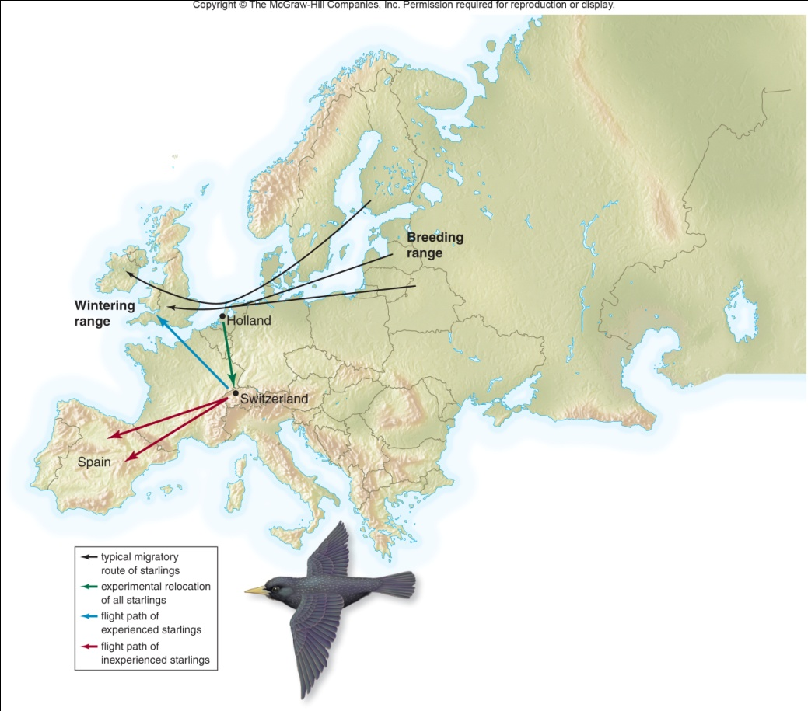
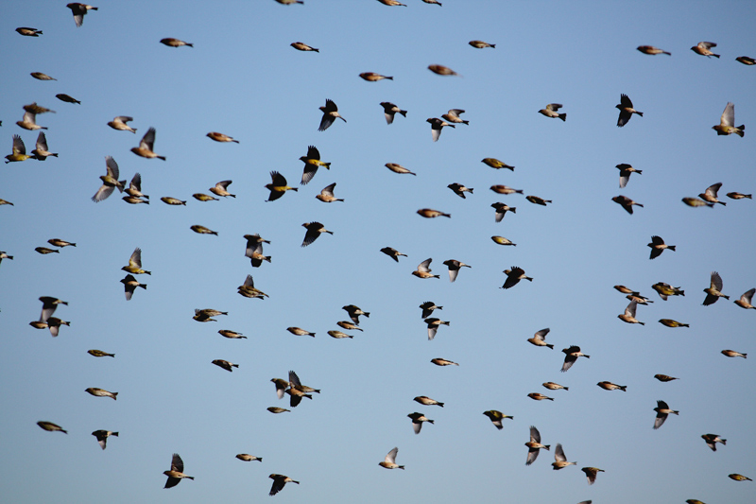
Comportament: ETOLOGIA
El comportament de les espècies ofereix
Molta informació d’adaptacions al medi
Migracions climàtiques de les aus

Slide 6
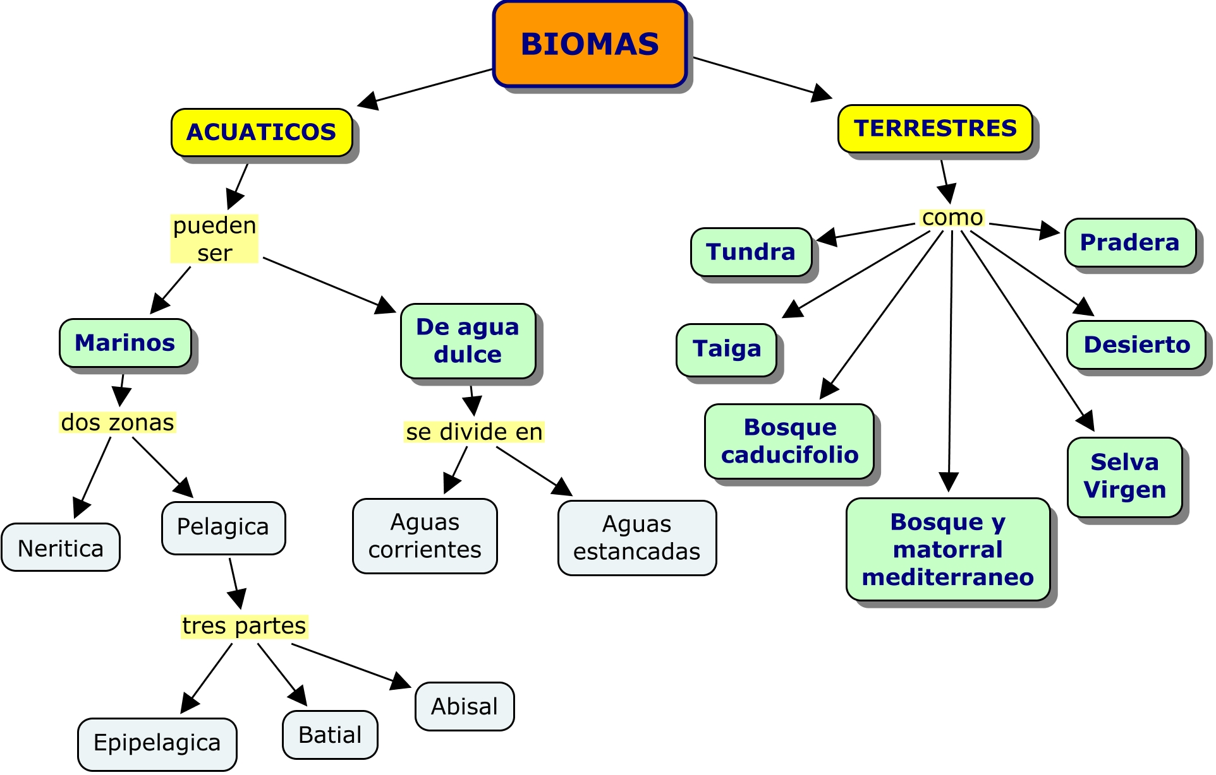
Els organismes estan distribuits sobre la Terra formant grans ecosistemes anomenats biomes. El factor més importants per la classificació dels biomes és el clima.

Slide 7
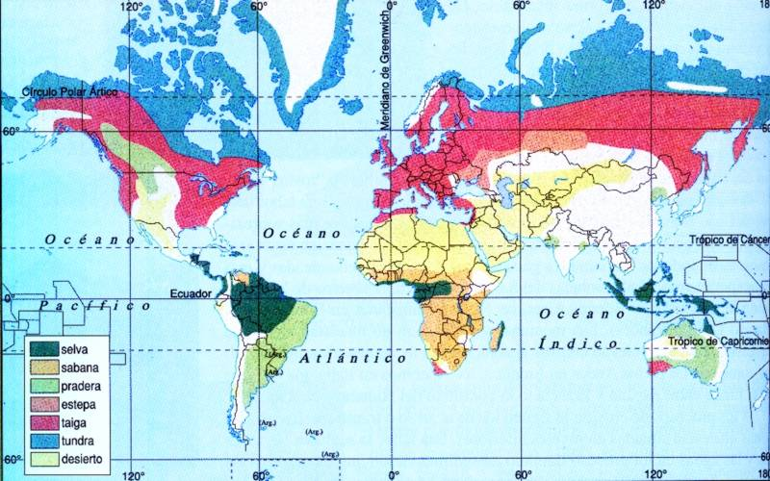
Biomes

Slide 8
ACTIVITAT DIDÀCTICA AUTOECOLOGIA
MEDI-PLANTES-ADAPTACIÓ
1. Descripció física del medi: clima (vent, humitat, temperatura, pluja), tipus de roques, tipus de sòl, pendents.
2. Descripció botànica de diversos ecosistemes: platja, alzinar, garriga, llit de torrent, voreres de camí.
3. Comprovar que les plantes viuen agrupades. En indrets que tinguin les mateixes característiques hi viuen les mateixes plantes.

Slide 9
4. Estudiar les característiques de les plantes observades: forma, altura, fulles, arrels.
5. Comparar les plantes observades amb les característiques del biòtop. Podem extreure qualque conclusió respecte de possibles adaptacions biològiques entre les plantes i el medi?

